Slide 1

Název školy: Základní škola a Mateřská škola, Police nad Metují, okres Náchod
Autor: Kouglová Rita
Název : VY_32_INOVACE 14C_04 Téma Podzimní stromy
Téma:Prvouka,1.ročník
Číslo projektu: CZ.1.07/1.4.00/21.1431

Slide 2
Anotace
Prezentace pro žáky 1.ročníku v Prvouce.
Žáci pracují na interaktivní tabuli.
Učí se poznávat základní listnaté stromy,poznávají listy a plody.
Učí se poznávat jehličnaté stromy,poznávají jehlice a šišky stromů.
V další hodině si žáci učivo opakují na pracovní list,spojují plody a jehlice se stromy.

Slide 3
Podzimní stromy
Základní listnaté stromy:dub,buk,javor
Základní jehličnaté stromy:smrk,borovice modřín.

Slide 4
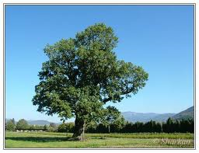
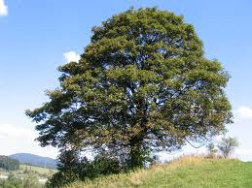
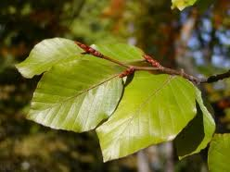
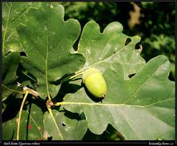
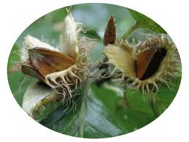
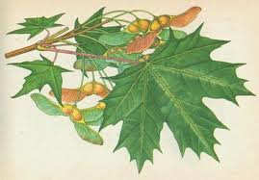
LISTNATÉ STROMY
DUB
BUK
JAVOR

Slide 5
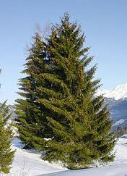
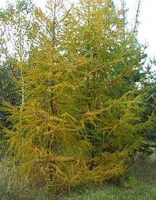
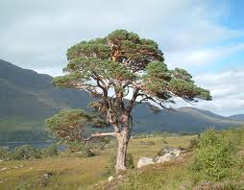
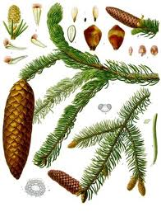
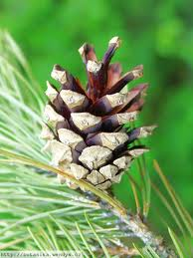
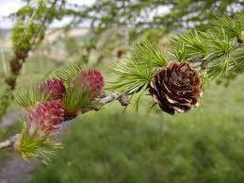
JEHLIČNATÉ STROMY
SMRK
BOROVICE
MODŘÍN

Slide 6
Zdroje
http://office.microsoft.com - otevřená galerie

